Slide 1
4 апреля 2018
Соловейчиковские чтения
Педагогика для всех
9
Встреча 9
«Воспитание сотрудничеством»
Обсуждение книги Симона Соловейчика
«Педагогика для всех», книга 3, глава 2, c. 330–364
Notes:
Введение

Slide 2
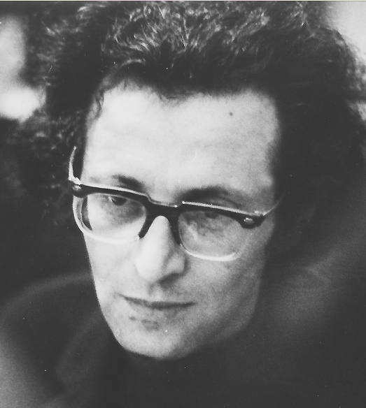
Воспитание зависит от трех переменных:
взрослые, дети и отношения между ними.
Это задача с тремя неизвестными из трех!
Notes:
Введение

Slide 3
Педагогика для всех
Книга первая
Человек для человека
Глава 1: Цели воспитания
Глава 2: Условия воспитания
Глава 3: Средства воспитания
Книга вторая
Человек в человеке
Глава 1: Воспитание сердца
Глава 2: Воспитание духа
Глава 3: Воспитание ума
Книга третья
Человек и человек
Глава 1: Воспитание общением
Глава 2: Воспитание сотрудничеством
Глава 3: Воспитание сотворчеством
Notes:
Введение

Slide 4
Симон Соловейчик. Педагогика для всех
Вся книга представляет собой ответ на простейший с виду вопрос: как вырастить самостоятельного человека?
Notes:
Введение. Стр. 33

Slide 5
Симон Соловейчик. Педагогика для всех
Книга 3. Человек и человек
Глава 2. Воспитание сотрудничеством
Сотрудничество в воспитании — то же, что дух в личности.
Notes:
330

Slide 6
Симон Соловейчик. Педагогика для всех
Книга 3. Человек и человек
Глава 2. Воспитание сотрудничеством
Одну схему воспитания держат в уме все: «Я — большой, ребенок — маленький. Я знаю, как жить, он не знает. Я его веду». В прекрасной схеме «я веду — он идет» есть слабый пункт, а именно ребенок. Ребенок мешает!
Notes:
331

Slide 7
Симон Соловейчик. Педагогика для всех
Книга 3. Человек и человек
Глава 2. Воспитание сотрудничеством
В семье, где идет спор за власть, чем бы он ни кончился, этот спор, и чему бы ни учили ребенка, его учат спорить за власть — и только. Его учат, встречаясь с человеком, во что бы то ни стало добиваться «верха» или смиряться, покоряться. Учат глядеть на мир с точки зрения силы: или твоя сила, или моя.
Notes:
332

Slide 8
Симон Соловейчик. Педагогика для всех
Книга 3. Человек и человек
Глава 2. Воспитание сотрудничеством
У людей должно быть одно начальство — дело, которое должно быть сделано лучшим образом.
Notes:
334

Slide 9
Симон Соловейчик. Педагогика для всех
Книга 3. Человек и человек
Глава 2. Воспитание сотрудничеством
Ужаснейшая из псевдопедагогических мыслей: «Как ты со мной — так и я с тобой». С ребенком нельзя вести счеты. Просчитаемся!
Notes:
339

Slide 10
Симон Соловейчик. Педагогика для всех
Книга 3. Человек и человек
Глава 2. Воспитание сотрудничеством
Нравственное отношение к труду возникает в самые первые годы жизни, когда ребенку предоставляют возможность самому о чем-то заботиться. Забота — сердечное дело, она бывает только добровольной.
Notes:
341

Slide 11
Симон Соловейчик. Педагогика для всех
Книга 3. Человек и человек
Глава 2. Воспитание сотрудничеством
Можно точно установить, когда начинается правильное воспитание: с той минуты, с того дня, когда мы впервые сказали ребенку «спасибо». Мы весьма озабочены тем, чтобы ребенок вырос благодарным, вежливым, говорил нам «спасибо». Но душа ребенка растет не на тех «спасибо», что он говорит, а на тех, которые мы ему можем сказать.
Notes:
342

Slide 12
Симон Соловейчик. Педагогика для всех
Книга 3. Человек и человек
Глава 2. Воспитание сотрудничеством
«Воспитывая» (в кавычках), мы пробуждаем дурные чувства; не воспитывая — добрые (вина, стыд, справедливость). В каком же случае действительно воспитывают?
Notes:
343

Slide 13
Симон Соловейчик. Педагогика для всех
Книга 3. Человек и человек
Глава 2. Воспитание сотрудничеством
Сотрудничество с детьми держится не на требованиях, не на повелениях, не на приказах, а на просьбах. Просьба — вот лучшая форма делового общения с детьми. Если бы меня спросили, в чем состоит что-то единственное, к чему надо приучать ребенка с самых малых лет, я бы ответил: умению откликаться на просьбы и умению просить, а не требовать. Культуре просьбы.
Notes:
344

Slide 14
Симон Соловейчик. Педагогика для всех
Книга 3. Человек и человек
Глава 2. Воспитание сотрудничеством
Каждый раз, когда у нас возникают затруднения с детьми, мы должны искать выход точно так же, как если бы мы решали математическую задачу.
Notes:
347

Slide 15
Симон Соловейчик. Педагогика для всех
Книга 3. Человек и человек
Глава 2. Воспитание сотрудничеством
Для питания детей нужно по яблоку в день, для воспитания — ящик яблок за все детство.
Notes:
349

Slide 16
Симон Соловейчик. Педагогика для всех
Книга 3. Человек и человек
Глава 2. Воспитание сотрудничеством
В нормальной семье, повторяю, никто никому ничего не должен, но все верят в доброжелательность каждого.
Notes:
349

Slide 17
Симон Соловейчик. Педагогика для всех
Книга 3. Человек и человек
Глава 2. Воспитание сотрудничеством
Ребенок должен привыкать к лишениям, но к естественным лишениям, а не к педагогическим.
Покупать или не покупать дорогие вещи — это вопрос наличных средств, а не педагогики.
Notes:
350

Slide 18
Симон Соловейчик. Педагогика для всех
Книга 3. Человек и человек
Глава 2. Воспитание сотрудничеством
Поразительно, как действует на детей, особенно на подростков, когда в их доме едят красиво. Им начинает казаться, что их дом отличается от всех других домов. И даже если в доме все будет вверх ногами, на кухне должно быть чисто, красиво и уютно.
Notes:
352

Slide 19
Симон Соловейчик. Педагогика для всех
Книга 3. Человек и человек
Глава 2. Воспитание сотрудничеством
Хорошо учит, хорошо помогает детям в учении не тот, кто знает науку, а тот, кто умеет строить мост от незнания к знанию, кто видит и противоположный темный берег незнания и непонимания.
Notes:
355

Slide 20
Симон Соловейчик. Педагогика для всех
Книга 3. Человек и человек
Глава 2. Воспитание сотрудничеством
При всех обстоятельствах будем вести дело так, чтобы учение было заботой ребенка, а не нашей родительской заботой.
Notes:
356

Slide 21
Симон Соловейчик. Педагогика для всех
Книга 3. Человек и человек
Глава 2. Воспитание сотрудничеством
Нельзя [стремиться] знать о детях все!
Notes:
359

Slide 22
Симон Соловейчик. Педагогика для всех
Книга 3. Человек и человек
Глава 2. Воспитание сотрудничеством
Всякое воспитательное действие, которое разрешено только одной стороне, для воспитания плохо.
Notes:
360

Slide 23
Симон Соловейчик. Педагогика для всех
Книга 3. Человек и человек
Глава 2. Воспитание сотрудничеством
Обучая ребенка высказывать словами чувства, которых он не испытывает, мы можем испортить его сердечный слух.
Notes:
361

Slide 24
Симон Соловейчик. Педагогика для всех
Книга 3. Человек и человек
Глава 2. Воспитание сотрудничеством
Кажется, что воспитание – это обучение вежливости и аккуратности… Но, обучая вежливости, мы обычно тратим не душу, а нервы; мы не вглядываемся в ребенка, а раздражаемся; мы не говорим с ним, а напоминаем ему; мы не переживаем с ним чье-то несчастье, а наказываем.
Notes:
361

Slide 25
Симон Соловейчик. Педагогика для всех
Книга 3. Человек и человек
Глава 2. Воспитание сотрудничеством
Сердечный слух – это слух не на слово, а на состояние другого человека. А мы с первых лет
исключаем понятие «другого» из семейного обихода.
Notes:
362

Slide 26
Симон Соловейчик. Педагогика для всех
Книга 3. Человек и человек
Глава 2. Воспитание сотрудничеством
Самые первые моральные понятия связываются с вредом себе: нельзя, потому что тебе будет больно. А ведь истинное «нельзя» — потому что больно другому.
Notes:
362

Slide 27
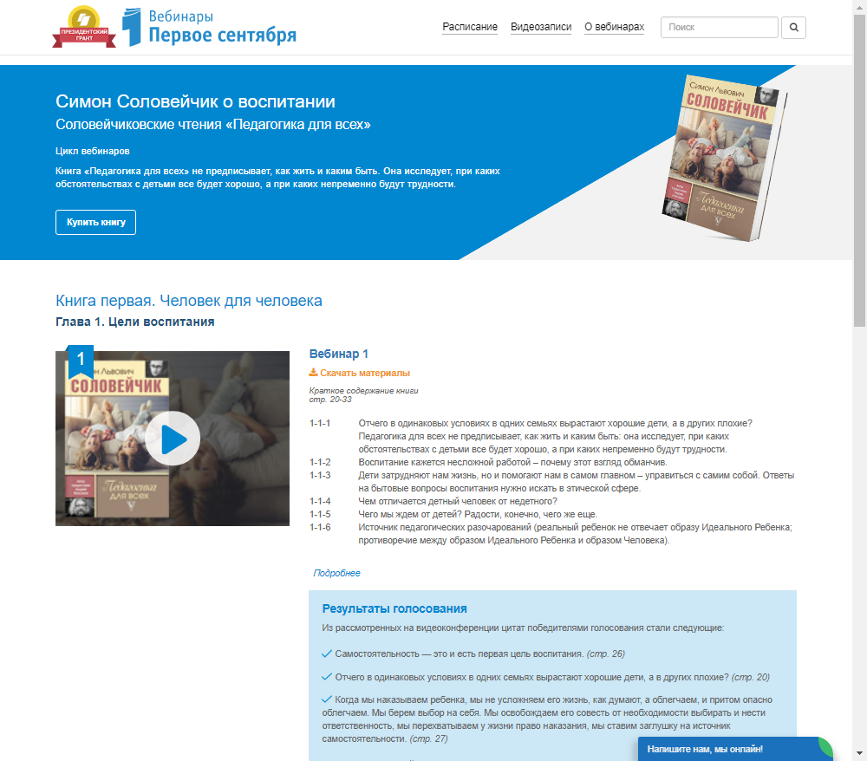
Симон Соловейчик
«Педагогика для всех», М.: АСТ, 2018
Сайт чтений по книге «Педагогика для всех»
записи состоявшихся вебинаров
краткое содержание (summary)
голосование по наиболее значимым цитатам
https://вебинары.1сентября.рф/педагогика-для-всех

Slide 28
Симон Соловейчик
«Педагогика для всех», М.: АСТ, 2018
Соловейчиковские чтения
по книге «Педагогика для всех»
Записи вебинаров:
YouTube playlist :
https://www.youtube.com/playlist?list=PLGhdhjnY0W-Oa3C2SkqKYSwn2aCN5BaB7
в личном кабинете:
https://my.1september.ru/webinar/archive

Slide 29
Симон Соловейчик
«Педагогика для всех», М.: АСТ, 2018
Спрашивайте книгу во всех книжных магазинах страны, в том числе и в сетях книжной торговли:
Новый книжный
Читай-Город
Книжный лабиринт

Slide 30
Симон Соловейчик
«Педагогика для всех», М.: АСТ, 2018
ЛитРес (электронная версия)
Скоро
Лабиринт (печатная версия)
(заказ по интернету, доставка)
https://www.labirint.ru/books/623298
ozon.ru (печатная версия)
(заказ по интернету, доставка)
https://www.ozon.ru/context/detail/id/143470517/

Slide 31
Соловейчиковские чтения
Педагогика для всех
10
Следующая встреча (10)
«Воспитание сотворчеством»
состоится
18 апреля 2018 в 18.00
Обсуждение книги Симона Соловейчика
«Педагогика для всех», книга 3, глава 3, c. 365–380

